Slide 1


ОРХОН АЙМГИЙН ИТХ-ЫН ДЭРГЭДЭХ ИРГЭНИЙ ЗӨВЛӨЛИЙН 2024 ОНЫ
ТАЙЛАН
2025.01.29

Slide 2
Иргэний Зөвлөл нь:
Аймаг, Нийслэлийн ИТХ-ын дэргэдэх Иргэний Зөвлөл нь Цагдаагийн байгууллагын үйл ажиллагаанд дэмжлэг үзүүлэх, хяналт тавих үүрэг бүхий орон тооны бус зөвлөл юм
Зөвлөл нь Цагдаагийн албаны тухай хуулийн 62 дугаар зүйлийн 62.6 дах хэсэгт заасан бүрэн эрхийн хүрээнд үйл ажиллагаа хэрэгжүүлнэ
2024 оны 09 сарын 1-ны өдрөөс сонгон шалгаруулалтаар Л. Чимэдмаа, Г. Ганхаш, С. Амаржаргал нарын 3 гишүүн шинээр томилогдон ажиллаж эхэлсэнтэй холбоотой мөрдөж ажиллах хууль дүрэм, ажил үүргийн хуваарийг танилцуулан ажиллаж байна

Slide 3
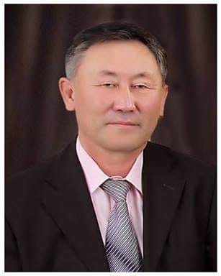
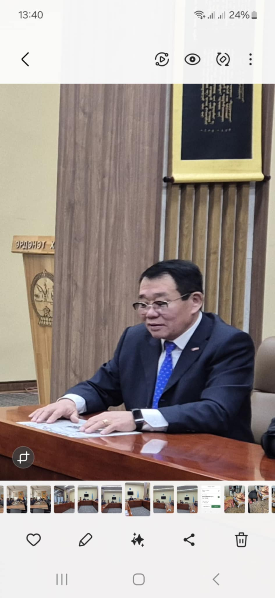
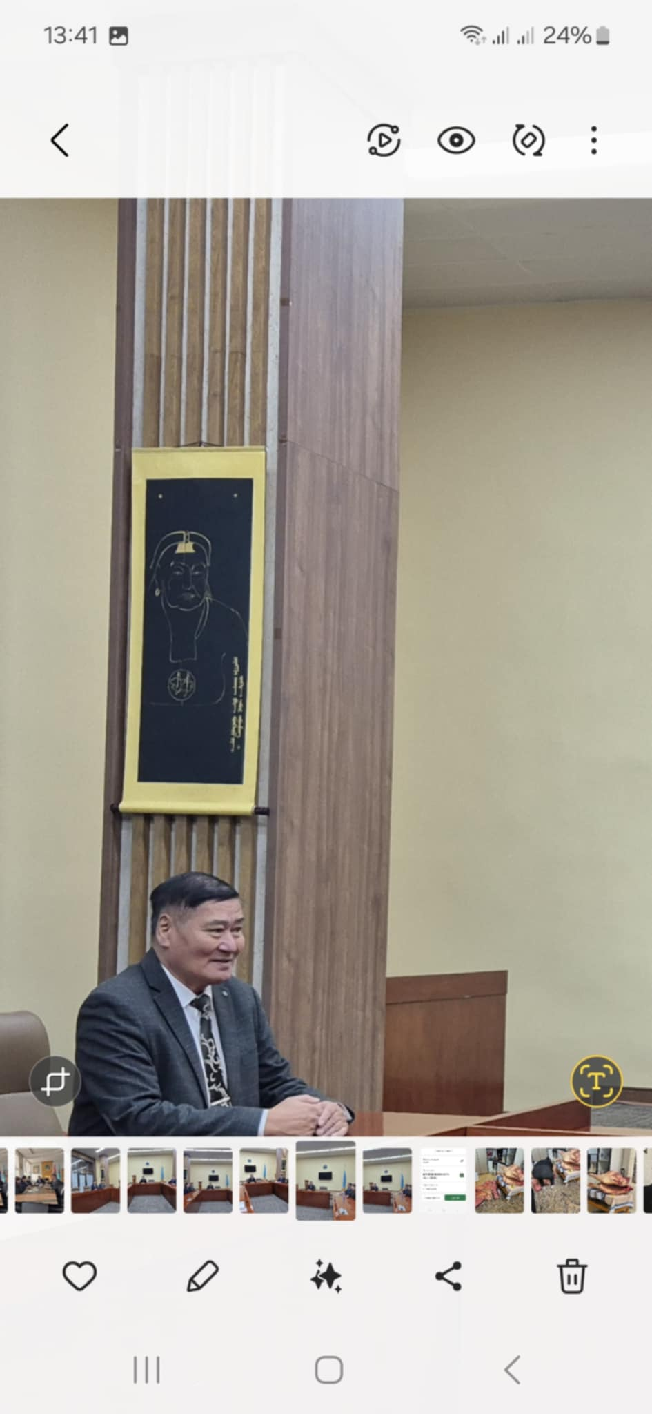

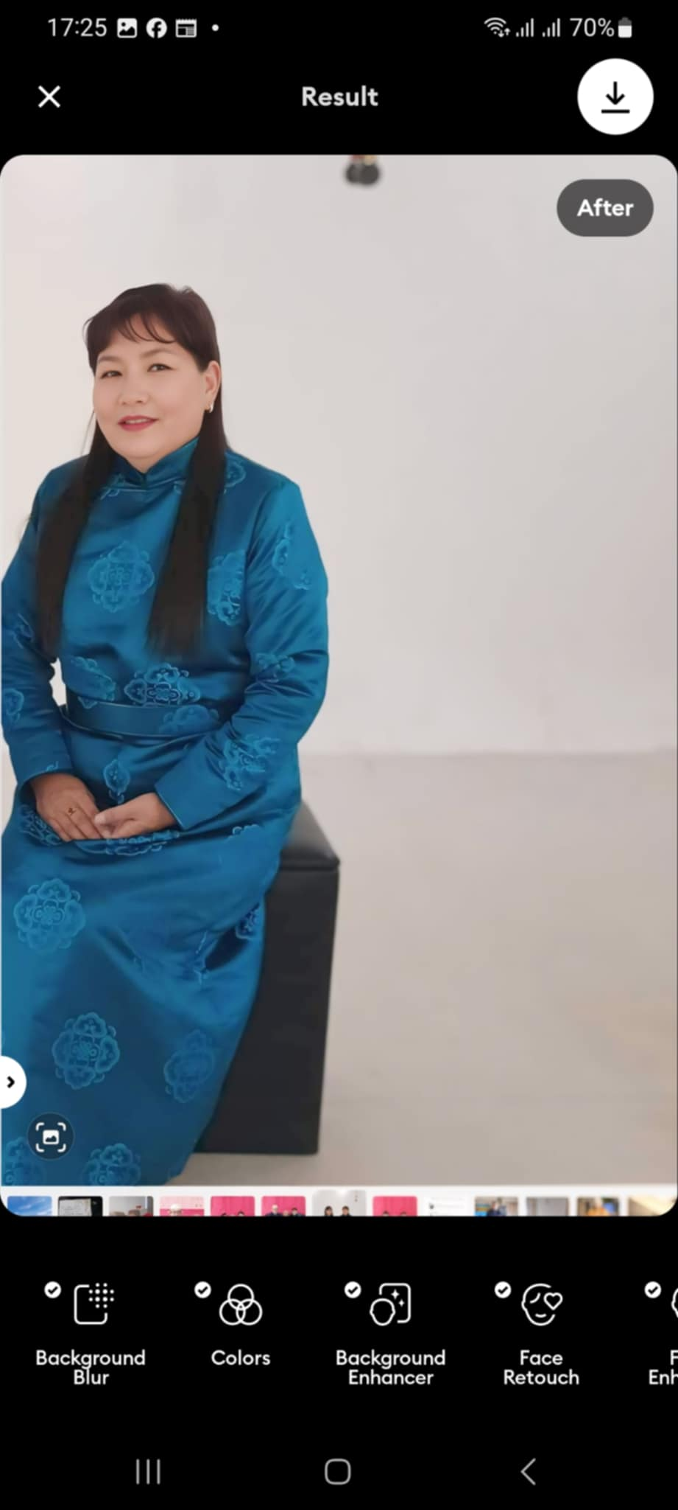
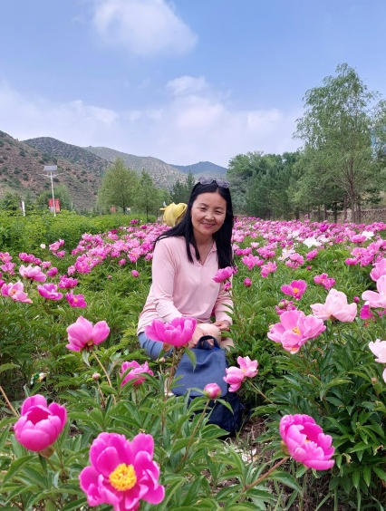
ИРГЭНИЙ ЗӨВЛӨЛИЙН ТАНИЛЦУУЛГА
ДАРГА
Ц. Дэмчигжав
Утас: 95368281
ГИШҮҮН
С. Амаржаргал
Утас: 99023601
ГИШҮҮН
Ц. Энхтөр
Утас: 99352305
ГИШҮҮН
Л. Чимэдмаа
Утас: 99367607
ГИШҮҮН
Г. Ганхаш
Утас: 99354469

Slide 4

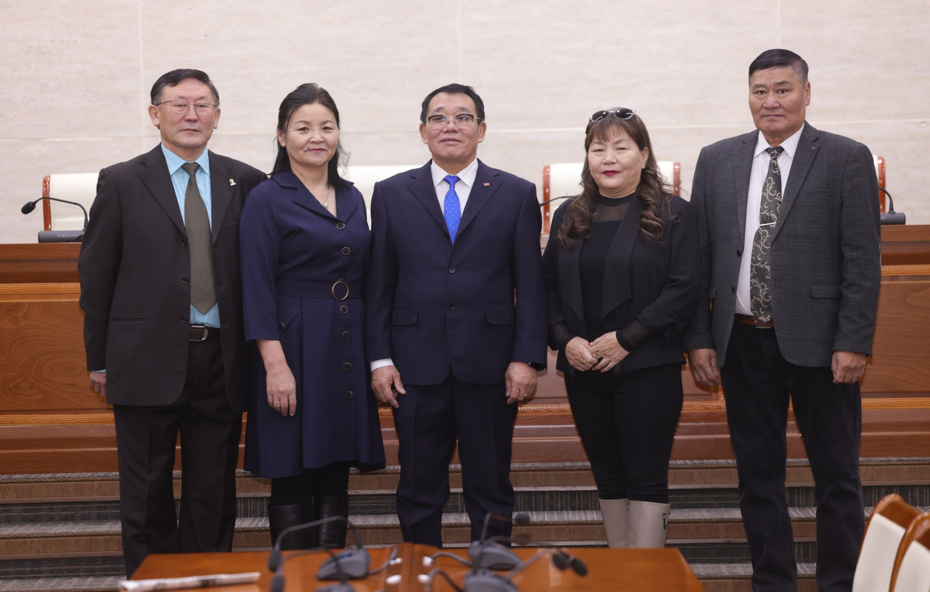

Slide 5
Удирдлага, зохион байгуулалтын ажлын хүрээнд
2024 онд ээлжит 12 ээлжит бус 18 хурал зохион байгуулав. Хурлаар ЦГ-ын 2023 оны ажлын тайлантай холбогдуулан урьдчилан сэргийлэх ажил хариуцсан мэргэжилтэн цагдаагийн Д/х Л.Содбилэгийн мэдээлэл, гишүүдын ажил үүргийн хуваарьт нэмэлт оруулах, нөхөн сонгон шалгаруулалт , Оны шилдэг цагдаагийн хэсгийн байцаагч шалгаруулах удирдамжийн төсөл, Иргэний зөвлөлүүдийн бүсийн зөвлөлгөөн зохион байгуулах ажлын төлөвлөгөө, хөтөлбөр, төсвийн төсөл, биелэлт ,цагдаагийн газарт иргэд ААН байгууллагаас гаргасан өргөдөл гомдлын шийдвэрлэлтэнд дүн шинжилгээ хийсэн мэдээлэл, цагдаагийн албан хаагчдын сургалтын төлөвлөгөөний хэрэгжилт болон цаг үеийн бусад асуудлуудыг хэлэлцүүлэн шийдвэрлэж ажилласан байна.

Slide 6
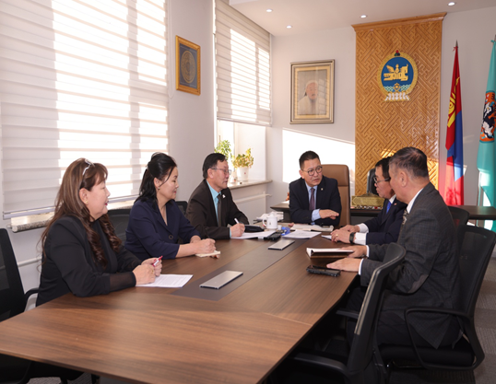
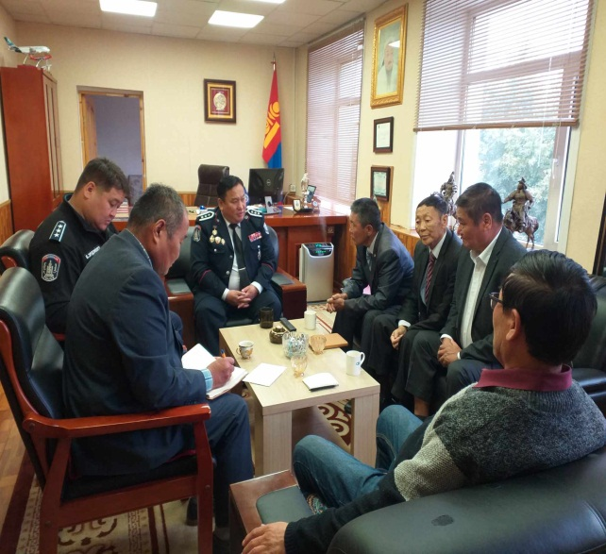
Удирдлага, зохион байгуулалтын ажлын хүрээнд
Хурлаас гарсан шийдвэрүүдийг болон Бүсийн зөвөлгөөнөөс гарсан санал хүсэлтийг Цагдаагийн Ерөнхий газарт болон аймаг сумын ИТХ, ЗДТГ, Төрийн болон ТББ –д нийт 11 албан бичгийг хүргүүлж ажлаа тухай бүр нь ИТХ-ын дарга,ажлын албаны дарга болон хариуцсан хэлтсийн дарга, мэргэжилтэнд танилцуулан ажиллаж байна

Slide 7
ЦАГДААГИЙН ГАЗРЫН ҮЙЛ АЖИЛЛАГААНД ИРГЭД,ОЛОН НИЙТИЙН ХЯНАЛТ ТАВИХ ХҮРЭЭНД
Цагдаагийн байгууллагын тусгай үйл ажиллагаанаас бусад тайлан мэдээ зөвлөн туслах хяналт тавих чиглэлээр ажиллаж улирал тутам мэдээ мэдээллийг авч хамтран ажиллаж байна
Иргэдээс цагдаагийн албан хаагчидтай холбоотой санал гомдол хүлээн авах зорилгоор цагдаагийн байранд санал хүсэлтийн хайрцаг байршуулж 10 иргэнээс ирсэн саналыг удирдлагуудад танилцуулж шийдвэрлэн тухайн иргэнд мэдээлээллийг өгсөн/ ОН –ийн цагдаагийн цалин хөлс, хувцас хэсгийн байцаагчийн ажил үүрэг цагдаагийн албан харилцаа ёс зүй г.м/
Энэ онд 1 албан хаагч ёс зүйн зөрчил гаргаснаас албанаас чөлөөлөгдөж 8 албан хаагч ажлын хариуцлага алдаж арга хэмжээ тооцож ажилласан байна
Аймгийн хэмжээнд 2025 оны 1 сарын байдлаар Цагдаагийн орон тоо 194 байхаас одоо 183 албан хаагч ажиллаж байна. Дутуу офицер-8 ахлагч-3

Slide 8
ЦАГДААГИЙН ГАЗРЫН ҮЙЛ АЖИЛЛАГААНД ИРГЭД,ОЛОН НИЙТИЙН ХЯНАЛТ ТАВИХ ХҮРЭЭНД
2024 онд Залилах /цахим/ , Хүний эрүүл мэндийн халдашгүй байдал, Хөдөлгөөний аюулгүй байдлын 3 төрлийн гэмт хэрэг өссөн харагдаж байна Энэ нь Камерийн тоо нэмэгдэж илрүүлэлт сайжирсантай бас холбоотой. Гэмт хэргийн нөхцөл байдлыг багуудаар харвал: ААН, Хүн ам олонтой Хүрэнбулаг, Уурхайчин, Зэст , Оюут, Уртбулаг, Баянцагаан, Говил, Эрдэнэ зэрэг багуудад өссөн Бүрэнбүст, Цагаанчулуут, Даваат, Баян-Овоот, Баянбулаг, Рашаант багуудад буурсан үзүүлэлт гарсан байна

Slide 9
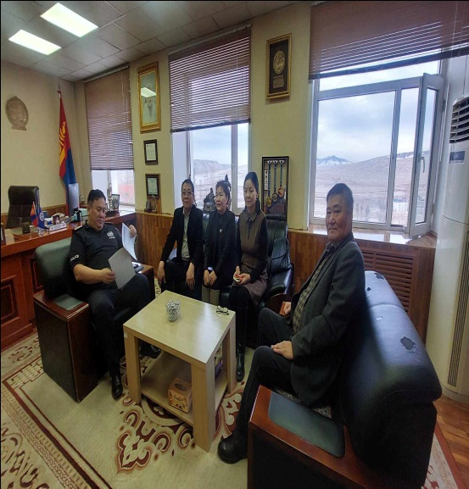

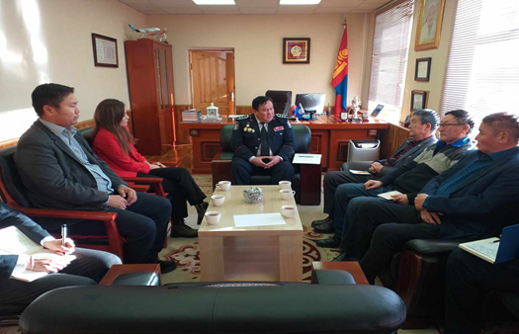
ЦАГДААГИЙН ГАЗРЫН ҮЙЛ АЖИЛЛАГААНД ИРГЭД,ОЛОН НИЙТИЙН ХЯНАЛТ ТАВИХ ХҮРЭЭНД
Цагдаагийн газрын дарга,зөвлөлийн гишүүдтэй улирал бүр уулзаж олон нийтийн цагдааг сонгох болон газрын тайланд иргэний зөвлөлийн оролцоог тусгаж байх, иргэдэд тайланг нээлттэй тавих Их залуу, Эрдэнэ багийн цагдаагийн кубоны засвар хийх, цагдаагийн тасаг ,албадыг сурталчилах тухайн оны иргэний зөвлөлийн нэрэмжит аян зохион байгуулах цаг үеийн тулгамдсан бусад арга хэмжэнд хамтран оролцох зэрэг асуудлаар санал солилцон хэрэгжүүлэн ажиллаж байна.Уулзалтанд аймгийн ИТХ-ын холбогдох ажилтануудыг урьж оролцуулан хамтран ажиллаж байна.

Slide 10
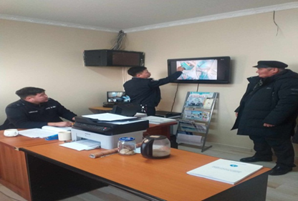
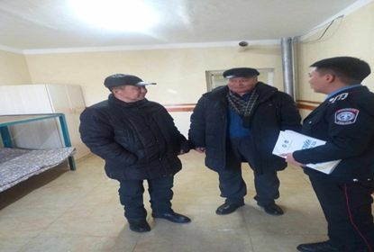
ЦАГДААГИЙН ГАЗРЫН ҮЙЛ АЖИЛЛАГААНД ИРГЭД,ОЛОН НИЙТИЙН ХЯНАЛТ ТАВИХ ХҮРЭЭНД
Аймгийн Засаг даргын иргэдэд тайлан тавих үеэр Иргэний зөвлөлөөс цагдаагийн албанд автомашин дутагдалтай байгаа саналыг оруулж орон нутгийн хөрөнгөөр 5 автомашин шийдүүлсэн
Эрүүлжүүлэх байрны нөхцөл байдалтай танилцаж тохижилтонд шаардлагатай тоног төхөөрөмжийн төсөв гаргаж ирүүлэхийг цагдаагийн холбогдох удирдлагад мэдэгдэж цагдаагийн даргын 2024.12.04 өдрийн 42/6739 тоот албан бичгээр 39.401.100 шаардлагатай байгаа тухай албан бичиг төсвийн хамт ирснийг холбогдох байгууллагуудтай хамтран шийдүүлэхээр ажиллаж байна.

Slide 11
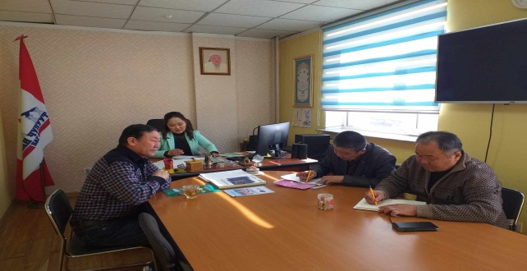
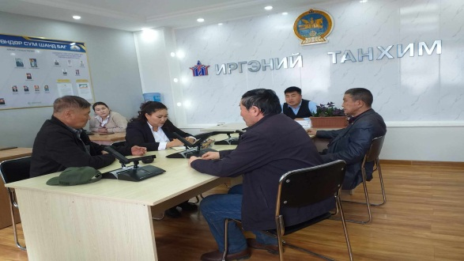
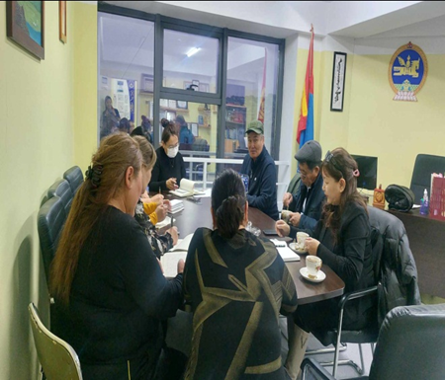
ИРГЭДИЙН ЭРХ АШГИЙГ ХАНГАХ, ХАМГААЛАХ ЧИГЛЭЛЭЭР
Иргэний зөвлөлийн ээлжит бус 3-р хурлын шийдвэрээр Иргэний зөвлөлийн гишүүд 2024 оны 3-р сарын 20-24, 10 сарын 10-15 өдрүүдэд Баян-Өндөр сумын 26 багийн ажлын албаар болон зарим багийн цагдаагийн хэсгийн байцаагч нартай уулзаж Иргэний зөвлөлөөс зохион байгуулж буй ажилуудын талаар мэдээлэл өгч гэмт хэргээс урьдчилан сэргийлэх талаар зохион байгуулж байгаа ажил,хэсгийн байцаагчийн ажлын нөхцөл байдал ахуй хангамж,тухайн багт олон нийтийн цагдаа ажилладаг эсэх,хамтарсан баг хэрхэн ажиллаж байгаа болон тухайн багт голлон гардаг гэмт хэрэг ,зөрчил хэрэг зөрчил голлон гардаг цэгүүд, иргэдээс ихэвчлэн гаргадаг санал гомдолийн талаар харилцан ярилцан санал солилцов.

Slide 12
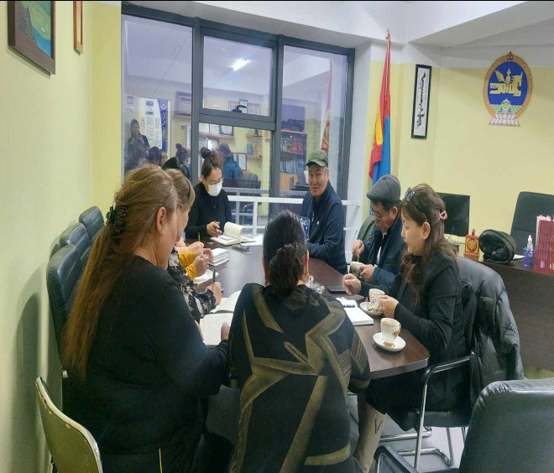
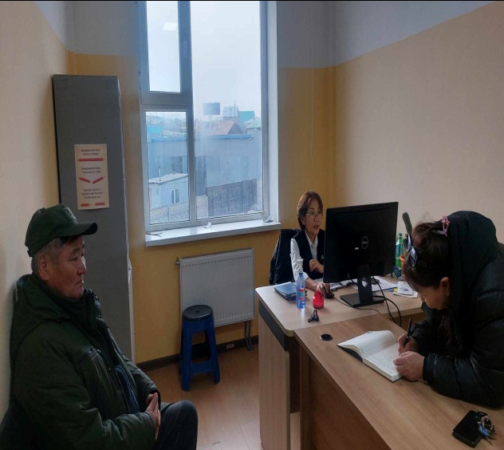
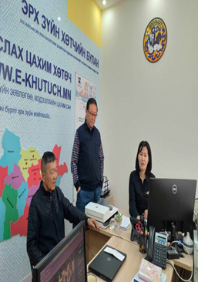
ИРГЭДИЙН ЭРХ АШГИЙГ ХАНГАХ, ХАМГААЛАХ ЧИГЛЭЛЭЭР
Аймгийн засаг даргын тайлан тавих хурлуудад Иргэний зөвлөлийн гишүүд хуваарийн дагуу оролцож иргэдэд мэдээлэл өгч ажиллав. Мөн 70353511 төвөөр 7 хоног тутам орж иргэдийн санал гомдолтой танилцаж ажиллаж байна. Баян-Өндөр, Жаргалант сумын 29 багаар иргэний зөвлөлийн гишүүд очиж гэмт хэргээс урьдчилан сэргийлэх ажлын төлөвлөгөөний биелэлт хэрэгжүүлж байгаа ажлын үр дүнтэй танилцаж гэмт хэрэг зөрчил өссөн шалтгаан нөхцөлийг арилгах талаар ажлын албаны бүрэлдэхүүнд мэдээлэл хийж зөвлөгөө өгч ажиллаа.

Slide 13
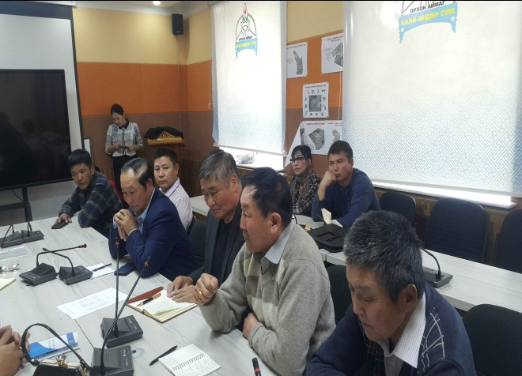
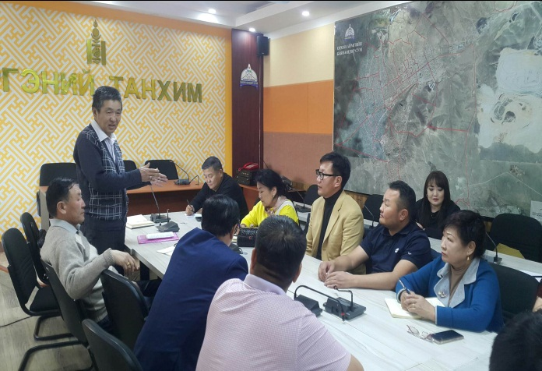
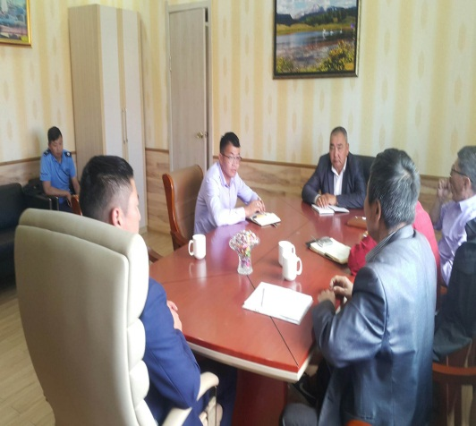
ИРГЭДИЙН ЭРХ АШГИЙГ ХАНГАХ, ХАМГААЛАХ ЧИГЛЭЛЭЭР
26 Багийн ИНХ-ын болон Засаг дарга, Ахмадын зөвлөлийн дарга нар болон ажлын албаны шуурхай зөвлөлгөөнд оролцож “Гэмт хэрэг зөрчлийг бууруулах талаар багаас зохион байгуулж байгаа ажил”-тай танилцан цаашид дэмжиж хамтран ажиллах талаар мэдээлэл хийж үүрэг чиглэл өгч 96 албан хаагч хамрагдлаа .
Баянөндөр сумын ГХУСАЗСЗ-тэй хамтран төвийн 6 багийн 35 иргэнийг оролцуулсан сургалт зохион байгуулж шинээр батлагдсан хууль тогтоомжийн онцлог гэмт хэргээс урьдчилан сэргийлэх чиглэлээр мэдээлэл зөвлөлгөө өгөв.

Slide 14
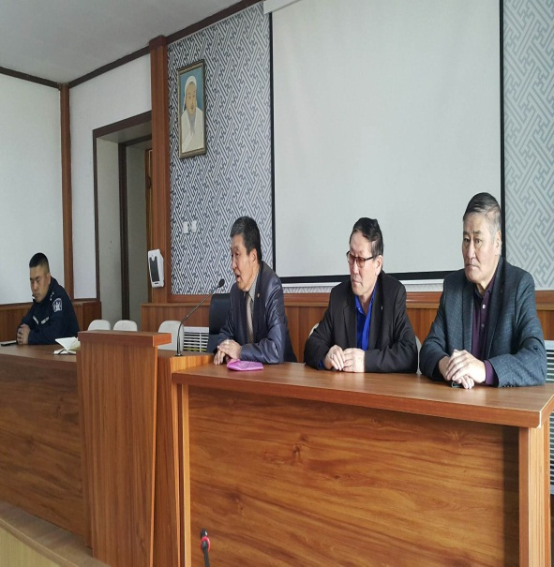
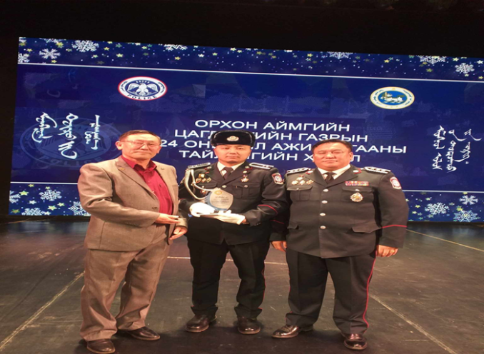
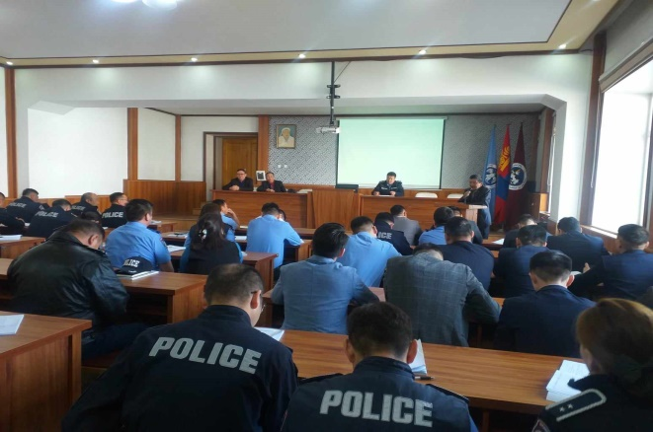
ИРГЭДИЙН ЭРХ АШГИЙГ ХАНГАХ, ХАМГААЛАХ ЧИГЛЭЛЭЭР
Иргэний зөвлөлийн хурлын шийдвэрийн дагуу “Оны шилдэг цагдаагийн хэсгийн байцаагч” шалгаруулах удирдамжийн төсөл боловсруулан холбогдох алба хаагчидаас санал авч тусган Газрын даргаар батлуулан 2-р сарын 5-ны өдөр хэсгийн байцаагч нарт танилцуулж цагдаагийн газрын даргаас ирүүлсэн саналыг үндэслэн 2024 оны 12 сарын 11 өдрийн Зөвлөлийн хурлаар Уртын гол багийн хэсгийн байцаагч цагдаагийн а/д Я. Уугандулам, Хүрэнбулаг багийн хэсгийн байцаагч цагдаагийн д/ч З. Анхбаяр нарыг шалгаруулан төсөвт тусгагдсан шагналын санд багтаан шагнав / шагналын сан 1 сая/

Slide 15

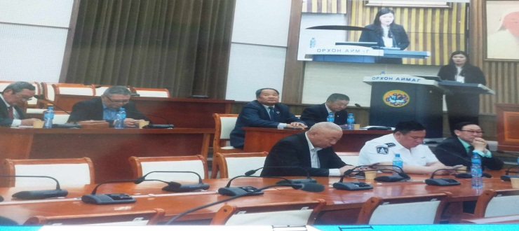
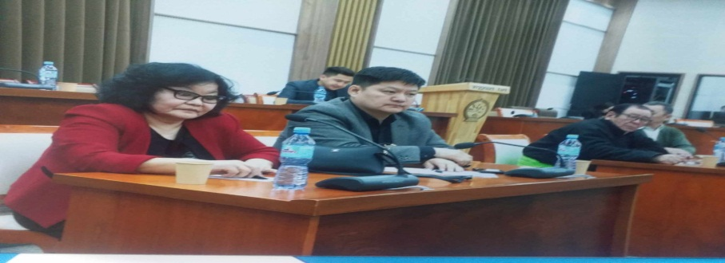
БУСАД АЖИЛ
Иргэний зөвлөлийн жилийн ажлын төлөвлөгөөнд тусгагдсаны дагуу Хөвсгөл , Булган, Дархан, Сэлэнгэ 5 аймгуудын туршлага солилцох уулзалт бүсийн зөвлөлгөөнийг 2024 оны 04-р сарын 26–нд Эрдэнэт хотод зохион байгууллаа. Зөвөлгөөнд аймгийн ИТХ-ын нарийн бичгийн дарга Б.Ганзориг Цагдаагийн газрын дарга цагдаагийн хурандаа А.Лхагвадорж, ЗУТ-ийн дарга Д/х Д.Алтанхуяг, УСА хариуцсан мэргэжилтэн А/д Б.Эрдэнэбаяр,ИТХын БТХЭЗХ-ийн дарга Б.Тунгалаг нар оролцож “Иргэний зөвлөл,Цагдаагийн газрын хамтын ажиллагаа”-ны талаар” “Орхон аймгийн гэмт хэрэг зөрчлийн өнөөгийн байдал ” Иргэний зөвлөлд аймгийн ИТХ-аас үзүүлж буй дэмжлэгийн талаархи танилцуулга мэдээ мэдээлэл хийв. Оролцогчидоос гаргасан саналыг ЦЕГ-т хүргүүлэв.

Slide 16
МЭДЭЭЛЭЛ, СУРГАЛТ, СУРТАЛЧИЛГААНЫ ЧИГЛЭЛЭЭР
Баян-Өндөр Жаргалант сумдын ГХУСАЗСЗ-өөс 2024 онд өгсөн зөвлөмжийн биелэлтийн бичгээр авч иргэний зөвлөлийн гишүүдэд танилцуулж хурлаар хэлэлцэн шийдвэр гарган ажилласан.
Ажлын тайлан 2024 оны төлөвлөгөөг Иргэний зөвлөлийн цахим хуудсанд байршуулан иргэдийн санал хүсэлтийг сонсон ажиллаж байна.
Зөвлөлийн үйл ажиллагаа хийж хэрэгжүүлж байгаа болон цаашид хийх ажлын талаар Орон нутгийн “Номин”, “Тусгал”,” Эрдэнэт” ТВ-д ярилцлага өгсөн.

Slide 17

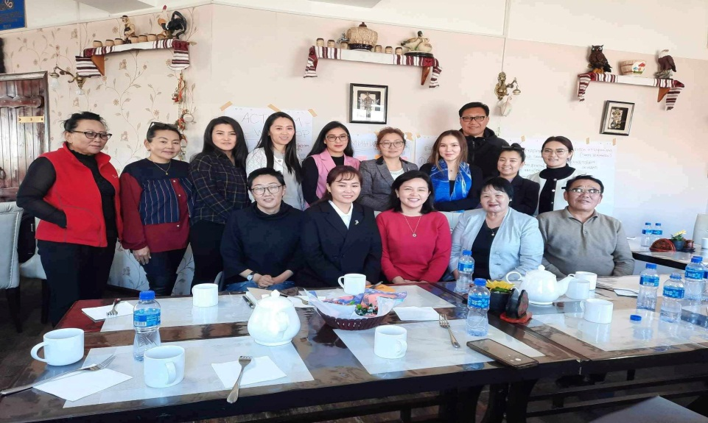
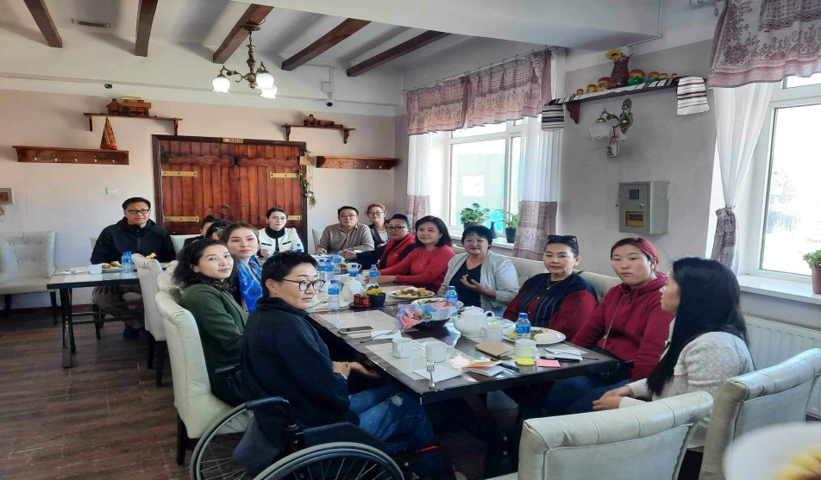
МЭДЭЭЛЭЛ, СУРГАЛТ, СУРТАЛЧИЛГААНЫ ЧИГЛЭЛЭЭР
Орхон аймагт үйл ажиллагаа явуулж байгаа ТББ-ын дарга нартай уулзаж цаашид хамтран ажиллах зөвлөл ажлын хэсэг байгуулан энэ үеэр Иргэний зөвлөлийн хийж хэрэгжүүлж буй үйл ажиллагаа чиглэлийг танилцуулж сурталчилан ажиллалаа.

Slide 18
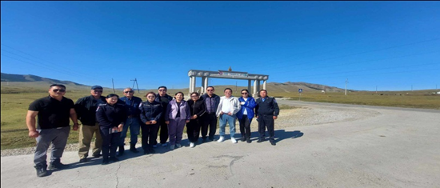
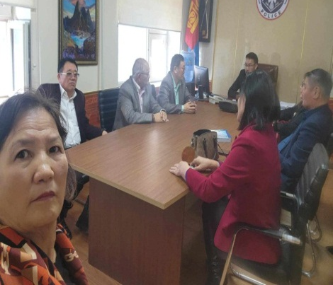
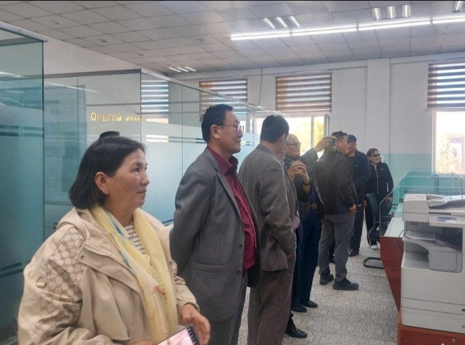
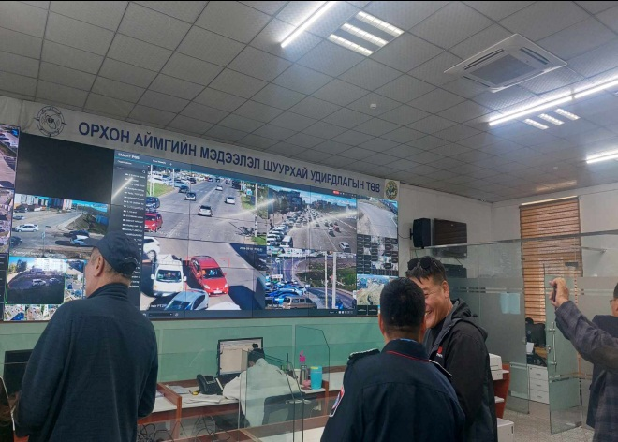
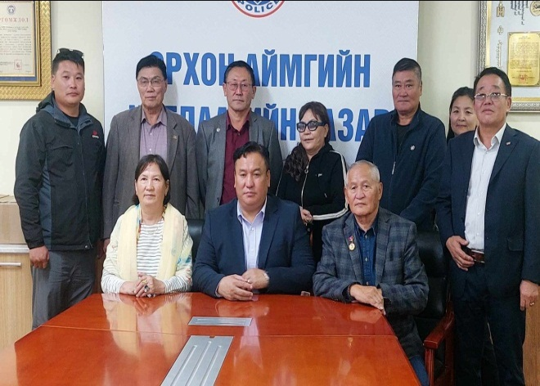
БУСАД ЧИГЛЭЛЭЭР
Өмнөговь аймгийн Иргэний зөвлөлийн гишүүд манай аймагт хүрэлцэн ирж туршлага судаллаа

Slide 19
БУСАД ЧИГЛЭЛЭЭР
Өмнөговь аймгийн Иргэний Зөвлөлийн гишүүдийн урилгаар иргэний зөвлөлийн 5 гишүүн Цагдаагийн газрын д/х Содбилэг нар тус аймагт очиж ажлын туршлага судлан хамтран ажиллах санал солилцов. Тус аймгийн Иргэний зөвлөлийн сайн туршлагаас хуваалцвал:
1. “Аюулгүй-Амартайван Өмнөговь”, “Амгалан хот-Даланзадгад” хөтөлбөрүүдийг хэрэгжүүлдэг, Хамтын ажиллагааг эрчимжүүлэх зорилгоор төрийн болон төрийн бус байгууллагуудтай хамтын ажиллагааны төлөвлөгөө батлах арга хэмжээг зохион байгууллахад зөвлөл голлох үүрэгтэй оролцож зохих үр дүнд хүргэж ажилладаг.
2. Аймгийн ЗДТГ-ын хууль зүйн хэлтсээс дэмжлэг авч аймгийнхаа сумдын иргэдээс цагдаагийн байгуулагын үйл ажиллагааны талаар сэтгэл ханамжийн судалгаа авч дүгнэлт гарган холбогдох газруудад өгч зөвлөн туслах ажил зохион байгуулдаг.
3. Орон нутгийн хөрөнгө оруулалтаар Даланзадгад, Цогт-Овоо, Цогтцэций сумдын хяналтын пост угталтын хаалган дээр тээврийн хэрэгслүүдийн аялалын дундаж хурдыг тодорхойлох, техникийн үзлэгт хамрагдсан эсэх, эрэн сурвалжлагдаж байгаа эсэх зэрэгт тогтмол хяналт тавьж ажилладаг

Slide 20
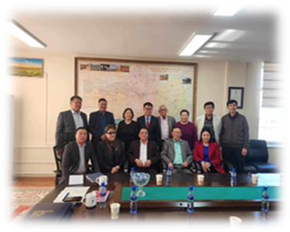
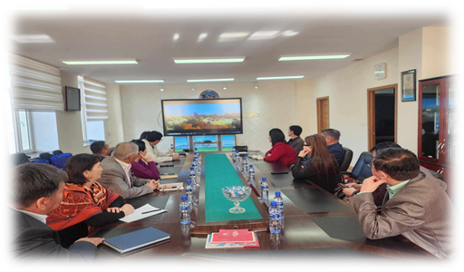
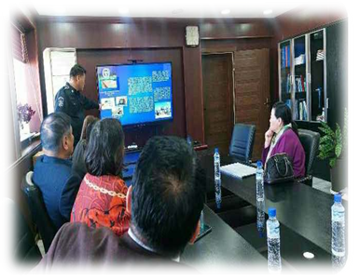
БУСАД ЧИГЛЭЛЭЭР
4. Шилэн кабелийн сүлжээнд холбогдох боломжгүй алслагдмал 14 ААН-ийн гадна орчинд хяналтын камер сууриллуулж дүрсийг ”Утасгүй Сүлжээний Технологи” ашиглан цагдаагийн газрын хяналтын камерийн серверт шинээр нэмж хэвийн ажиллааг ханган ажилладаг
5. Цагдаагийн газрын байранд байгууллагын түүхэн замналын болон алдартнуудаа алдаршуулах “Алдарын танхим” ажиллуулдаг

Slide 21

ТУЛГАМДАЖ БУЙ АСУУДАЛ БОЛОН ЦААШИД ХИЙЖ ХЭРЭГЖҮҮЛЭХ АЖЛУУД
Баг бүр олон нийтийн цагдаатай болох
Эрдэнэ багт байгаа цагдаагийн кубоны асуудлыг шийдэх
Ажлын байрыг томсгох
10 жилийн ойн баярыг тэмдэглэх ажлын хүрээнд бүтээлч ажлуудыг санаачлан зохион байгуулах холбогдох байгууллагуудтай хамтарч ажиллах дэмжлэг үзүүлэх
Ажлын байранд Компютер иж бүрэн шаардлагатай
Хойд бүсийн хэмжээнд “ Албадан эмчилэх” төвийг байгуулах судалгаа хийж саналыг холбогдох байгууллага албан тушаалтанд танилцуулж шийдвэрлүүлэх
Хэсгийн байцаагчгүй байгаа Найрамдал, Их залуу, Шанд, Рашаант Орон тоо батлагдаагүй давхар хариуцан ажиллаж байгаа Баян-Овоот
Чингэл багуудын асуудлыг шийдвэрлэх
Хөдөлгөөнт эргүүлийн автомашины аюулгүй байдлыг хангах шаардлагатай сэлбэг хэрэгслээр хангах
Бүсийн хэмжээнд “ ИРГЭНИЙ ЗӨВЛӨЛ” байгуулах ажилд зөвлөн туслах үйлчилгээ үзүүлж хамтран ажиллах

Slide 22

АНХААРАЛ ТАВЬСАНД БАЯРЛАЛАА

